Slide 1

NOMBRE DEL CURSO
NOMBRE DEL TUTOR

Slide 2

Principios del Lenguaje de programación a utilizar
Estructura de datos
Escuela de Ingenieria de Ciencias Y Sistemas
Facultad de Ingenieria
Universidad de San Carlos de Guatemala

Slide 3



Agenda
Recursos
RECORDATORIOS
https://www.youtube.com/watch?v=74_7LrRe5DI
https://www.youtube.com/watch?v=6aRXwhQbU04&t=6s
Tipos de datos básicos
Estructuras de control
Métodos y funciones
Manejo de memoria
Definición y características de la lista simplemente enlazada
Operaciones de una lista simplemente enlazada

Slide 4


Honestidad

Slide 5


COMPETENCIA(S) QUE DESARROLLAREMOS
Aplicar principios de programación y estructuras de datos utilizando distintos lenguajes.

Slide 6


Tipos de datos basicos
Int
Valores de numeros entre -2,147,483,648 y 2,147,483,647
Float
Valores de numeros fraccionarios. Suficiente para almacenar entre 6 y 7 digitos decimales

Slide 7

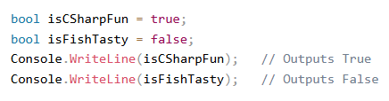
Tipos de datos basicos
String
Almacena una secuencia de caracteres, rodeado entre comillas dobles.
Bool
Almacena valores true o false

Slide 8
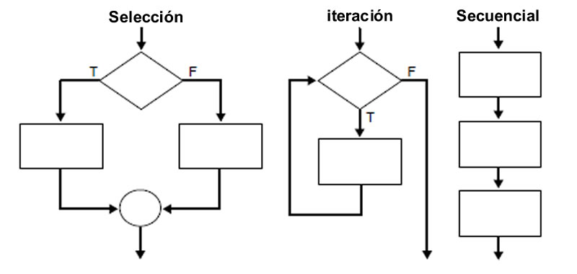
Estructuras de control

Slide 9
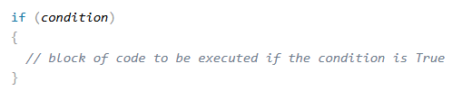
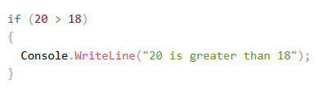
Sentencia IF
Usar la sentencia IF para un bloque especifico de codigo para ser ejecutado si la condicion es verdadera
Sintaxis
Ejemplo

Slide 10
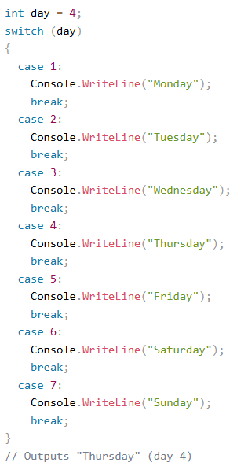
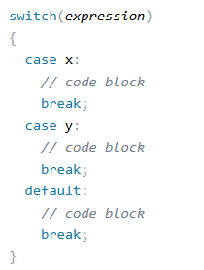
Sentencia Switch
Usar la sentencia switch para elegir un de muchos bloques de codigo para ser ejecuado.
Sintaxis

Slide 11
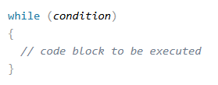
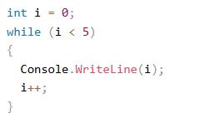
Loop While
Pueden ejecutar un bloque de codigo siempre que se alcance una condicion especifica. Los bucles son utiles porque ahorran tiempo y hacen que el codigo sea mas legible
Sintaxis
Ejemplo

Slide 12
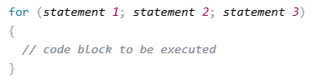
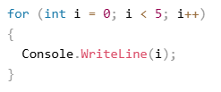
Loop For
cuando sabes exactamente cuantas veces quieres que un bloque de codigo sea ejecutado puedes usar el bucle for en vez del bucle while.
Statement 1: Es ejecutado una sola vez antes de ejecutar el bloque de codigo.
Statement 2 Define la condicion para ejecutar el codigo de lboque
Statement 3: Es ejecutado cada vez despues de que el bloque de codigo haya sido ejecutado.
Sintaxis
Ejemplo

Slide 13
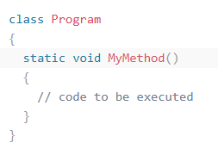
Metodos
Un método es un bloque de código que solo será ejecutado cuando es llamado.
Puedes pasarle datos, conocidos como parametros, dentro de un método.
Los métodos se utilizan para realizar determinadas acciones y también se conocen como funciones.
Crear un método
Un método se define con su nombre, seguido de paréntesis (). C# proporciona algunos métodos predefinidos con los que ya está familiarizado, como Main(), pero también puede crear sus propios métodos para realizar ciertas acciones

Slide 14

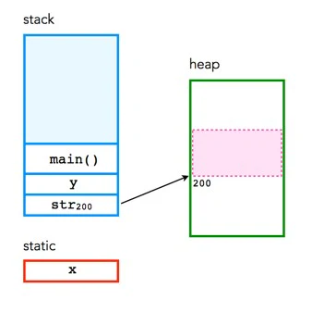

Manejo de memoria
Heap
Stack
El heap se utiliza para asignar memoria de forma dinámica durante la ejecución del programa.
El stack es utilizado para almacenar variables locales y la información de llamadas a funciones.

Slide 15
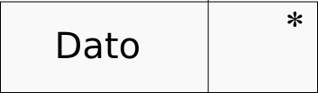
ELEMENTOS BÁSICOS DE UNA ESTRUCTURA DE DATOS
01
Nodo
Es un registro que contiene un dato de interés y al menos un puntero para referenciar (apuntar) a otro nodo.
02
Puntero
Un puntero es una variable que contiene la dirección de memoria de otra variable.

Slide 16
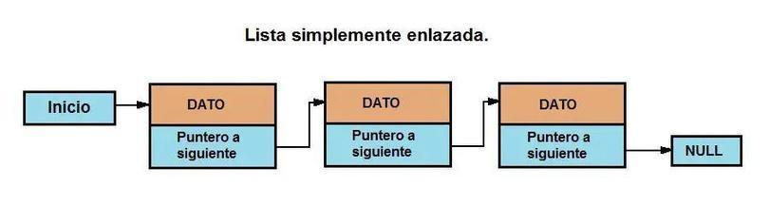
LISTA SIMPLEMENTE ENLAZADA
01
Posee un nodo inicial, también llamado nodo “cabeza” el cual se encarga de identificar el inicio de toda la secuencia de nodos que conforman a la lista enlazada.
Una lista enlazada es un conjunto de elementos
llamados nodos en los que cada uno de ellos contiene un dato y también la dirección del siguiente nodo,donde el orden de los mismos se establece mediante punteros
02
El último nodo de la lista enlazada tiene un puntero hacia un valor null.
03
Cada nodo posee un único enlace, el cual se encarga de almacenar el puntero hacia el nodo siguiente en la secuencia.
04
Algunas implementaciones de las listas enlazadas poseen punteros hacia el último nodo de la lista.

Slide 17

Ejemplo práctico
Un juego de piedra, papel o tijera para poner en práctica las estructuras de control y metodos.

Slide 18
CONCEPTOS CLAVE APRENDIDOS
  Datos basicos
  Estructuras de control
  Metodos
  Heap

Slide 19
REFERENCIAS
Documentacion PEARL
Tutorial de las bases de PEARL

Slide 20

Practiquemos lo aprendido
¿Qué aprendiste sobre el funcionamiento de una lista enlazada simple y cómo se diferencia de un arreglo tradicional?
¿Cómo describirías la estructura de un nodo dentro de una lista simple?

Slide 21

Nombre de la actividad:
Cantidad de participantes:
Doy fe que esta actividad está planificada en dtt (Sí/No):
Hora de inicio:
Hora de fin:
Duración (min):
Participantes: llenar las siguientes cajas de texto (tomar información del chat del meet)

Slide 22

DUDAS ¿?

Slide 23

¡GRACIAS POR SU ATENCIÓN!
RECUERDA QUE TENEMOS NUESTRO FORO SEMANAL DONDE PUEDES CONSULTAR CUALQUIER DUDA QUE TE SURJA EN LA SEMANA

